Slide 1
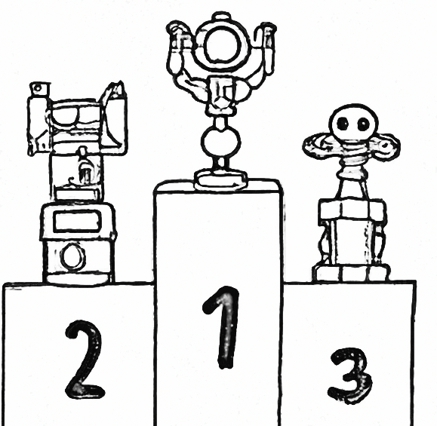

Porovnání algoritmů výčtu cyklů v grafech
Bc. Bíl Jan
Bc. Michal Šedý
Téma 13 – Hledání cyklů (porovnání)

Slide 2
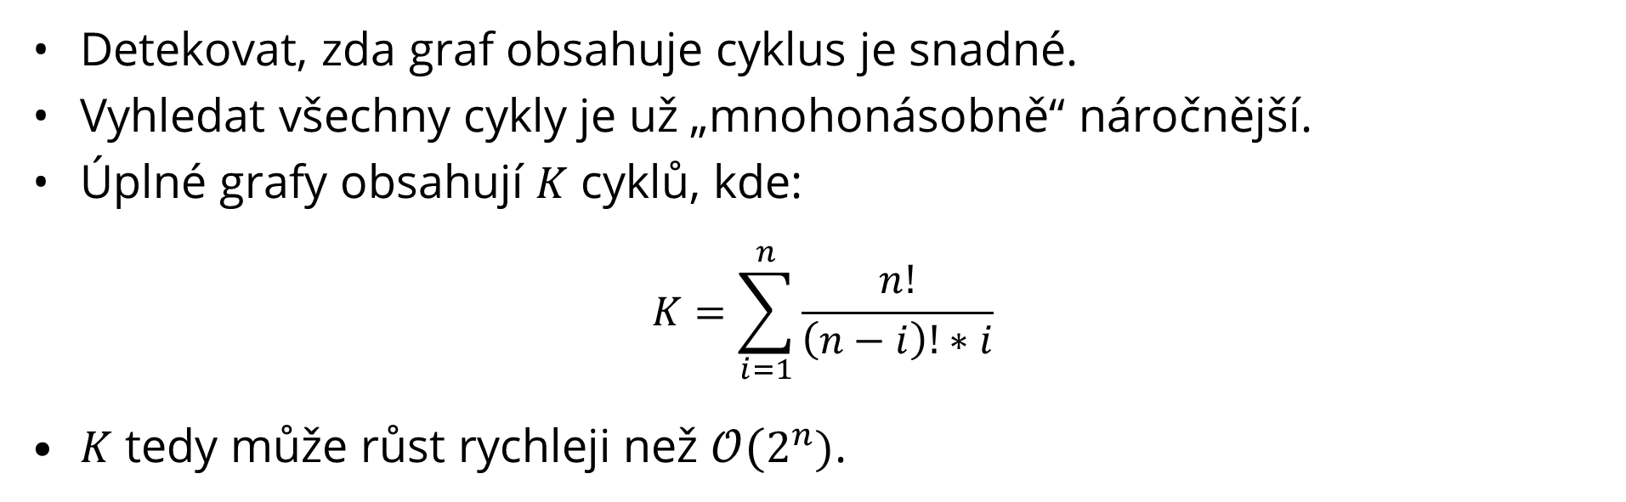
Cykly v grafu
Detekovat, zda graf obsahuje cyklus je snadné.
Vyhledat všechny cykly je už „mnohonásobně“ náročnější.
Úplné grafy obsahují $K$ cyklů, kde:
$$K=\sum_{i=1}^{n}{\frac{n!}{\left(n−i\right)!∗i}}$$
$K$ tedy může růst rychleji než ${\text{𝒪}(2}^{n})$.

Slide 3
Algoritmy
Brute-Force (Narsingh Deo)
Herbert Weinblatt
Hongbo Liu a Jiaxin Wang
Networkx (Donald B. Johnson)

Slide 4
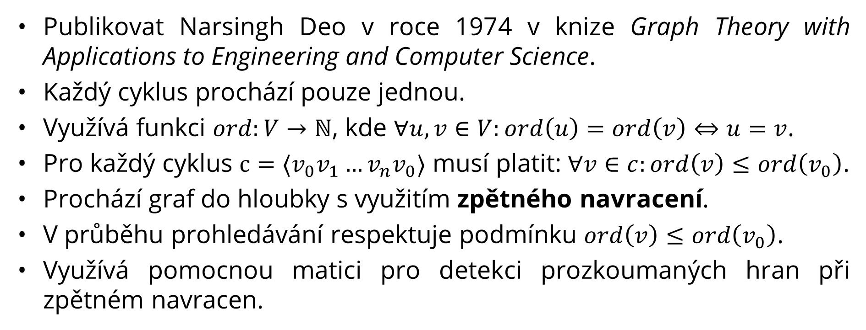
Brute-Force (Narsingh Deo)
Publikovat Narsingh Deo v roce 1974 v knize Graph Theory with Applications to Engineering and Computer Science.
Každý cyklus prochází pouze jednou.
Využívá funkci $ord:V→ℕ$, kde $∀u, v∈V:ord\left(u\right)=ord\left(v\right)⇔u=v$.
Pro každý cyklus $c=⟨v_{0}v_{1}…v_{n}v_{0}⟩$ musí platit: $∀v∈c:ord\left(v\right)≤ord\left(v_{0}\right)$.
Prochází graf do hloubky s využitím zpětného navracení.
V průběhu prohledávání respektuje podmínku $ord\left(v\right)≤ord\left(v_{0}\right)$.
Využívá pomocnou matici pro detekci prozkoumaných hran při zpětném navracen.

Slide 5
Herbert Weinblatt
Publikováno v roce 1972
Graf je reprezentován seznamem sedů Adj.
Každý cyklus vyhodnocuje pouze jednou.
Není potřebná funkce ord.
Cyklus může být objeven „přímo“ uzavřením zkoumané cesty, nebo kombinaci již existujících cyklů.
Využívá matici pro označení zpracovaných hran.
Nevhodné pro velké nebo husté grafy.

Slide 6
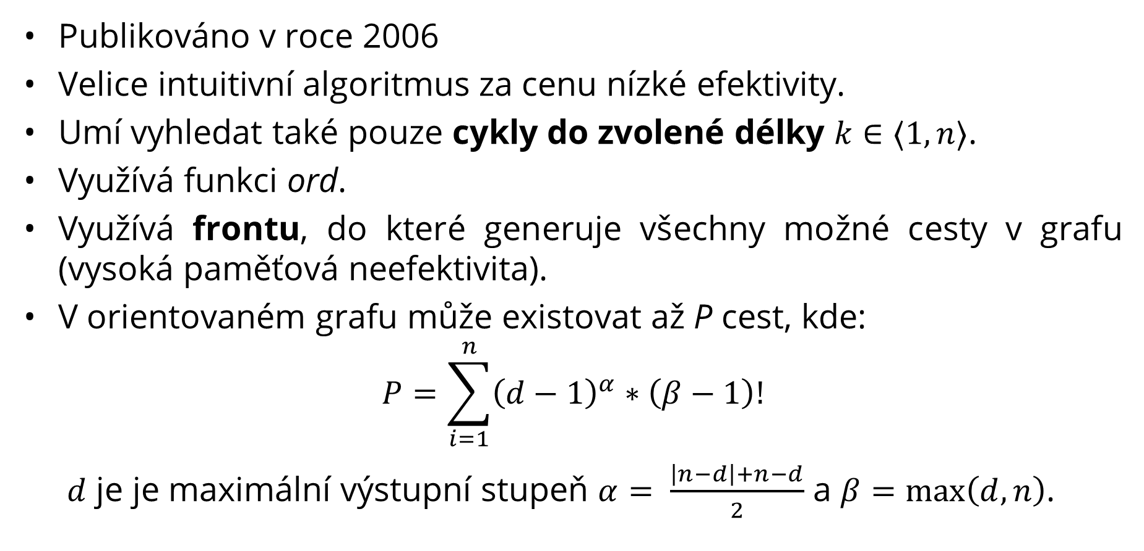
Hongbo Liu a Jiaxin Wang
Publikováno v roce 2006
Velice intuitivní algoritmus za cenu nízké efektivity.
Umí vyhledat také pouze cykly do zvolené délky $k∈⟨1, n⟩$.
Využívá funkci ord.
Využívá frontu, do které generuje všechny možné cesty v grafu (vysoká paměťová neefektivita).
V orientovaném grafu může existovat až P cest, kde:
$$P=\sum_{i=1}^{n}{{\left(d−1\right)}^{α}∗\left(β−1\right)!}$$
$d$ je je maximální výstupní stupeň $α= \frac{\left|n−d\right|+n−d}{2}$ a $β=\max\left(d, n\right)$.

Slide 7
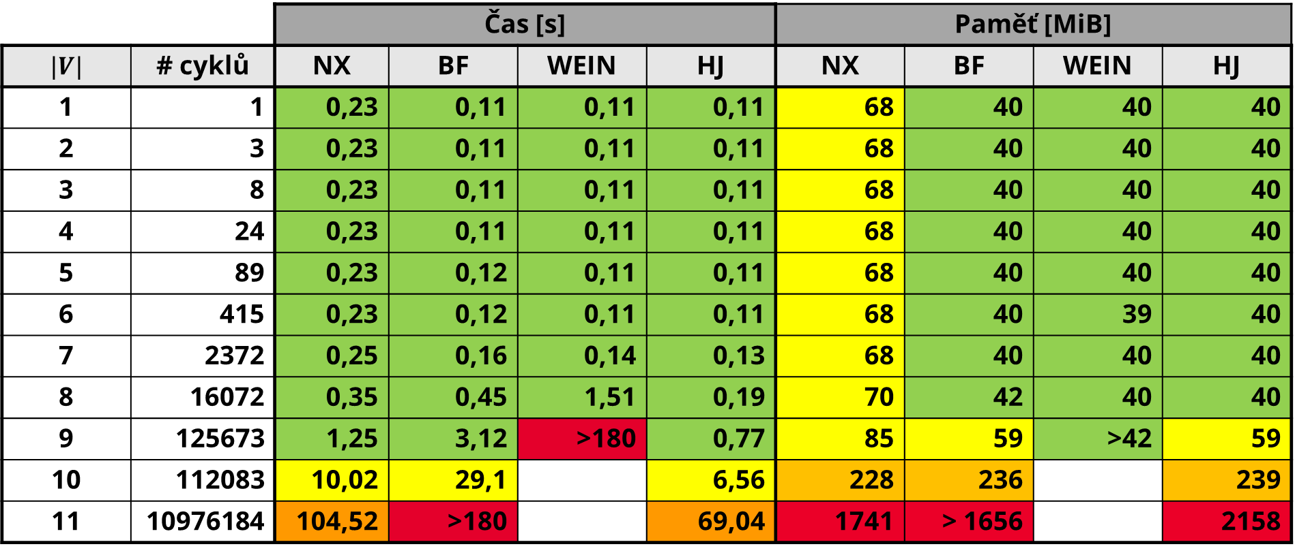
Úplné grafy (experimenty)
 |  | Čas [s] |  |  |  | Paměť [MiB]
$$|V|$$ | # cyklů | NX | BF | WEIN | HJ | NX | BF | WEIN | HJ
1 | 1 | 0,23 | 0,11 | 0,11 | 0,11 | 68 | 40 | 40 | 40
2 | 3 | 0,23 | 0,11 | 0,11 | 0,11 | 68 | 40 | 40 | 40
3 | 8 | 0,23 | 0,11 | 0,11 | 0,11 | 68 | 40 | 40 | 40
4 | 24 | 0,23 | 0,11 | 0,11 | 0,11 | 68 | 40 | 40 | 40
5 | 89 | 0,23 | 0,12 | 0,11 | 0,11 | 68 | 40 | 40 | 40
6 | 415 | 0,23 | 0,12 | 0,11 | 0,11 | 68 | 40 | 39 | 40
7 | 2372 | 0,25 | 0,16 | 0,14 | 0,13 | 68 | 40 | 40 | 40
8 | 16072 | 0,35 | 0,45 | 1,51 | 0,19 | 70 | 42 | 40 | 40
9 | 125673 | 1,25 | 3,12 | >180 | 0,77 | 85 | 59 | >42 | 59
10 | 112083 | 10,02 | 29,1 |  | 6,56 | 228 | 236 |  | 239
11 | 10976184 | 104,52 | >180 |  | 69,04 | 1741 | > 1656 |  | 2158

Slide 8
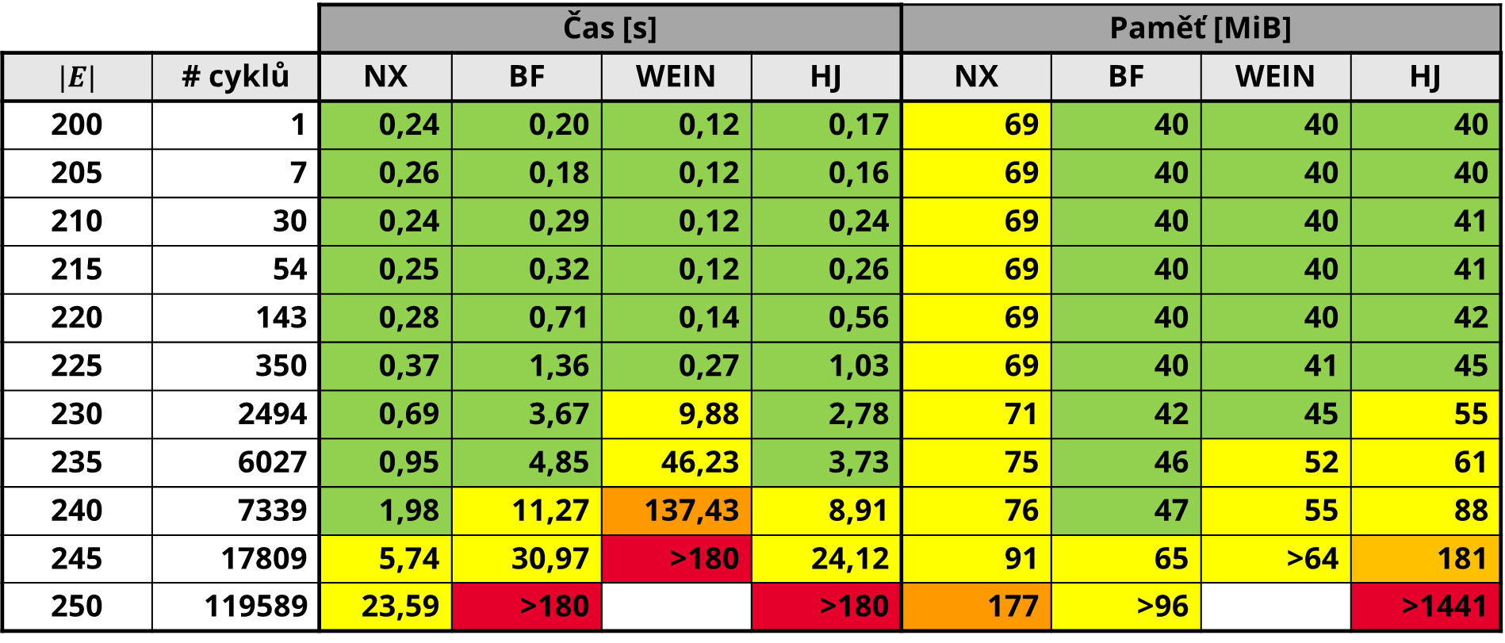
Multi-cyklické grafy (experimenty)
 |  | Čas [s] |  |  |  | Paměť [MiB]
$$|E|$$ | # cyklů | NX | BF | WEIN | HJ | NX | BF | WEIN | HJ
200 | 1 | 0,24 | 0,20 | 0,12 | 0,17 | 69 | 40 | 40 | 40
205 | 7 | 0,26 | 0,18 | 0,12 | 0,16 | 69 | 40 | 40 | 40
210 | 30 | 0,24 | 0,29 | 0,12 | 0,24 | 69 | 40 | 40 | 41
215 | 54 | 0,25 | 0,32 | 0,12 | 0,26 | 69 | 40 | 40 | 41
220 | 143 | 0,28 | 0,71 | 0,14 | 0,56 | 69 | 40 | 40 | 42
225 | 350 | 0,37 | 1,36 | 0,27 | 1,03 | 69 | 40 | 41 | 45
230 | 2494 | 0,69 | 3,67 | 9,88 | 2,78 | 71 | 42 | 45 | 55
235 | 6027 | 0,95 | 4,85 | 46,23 | 3,73 | 75 | 46 | 52 | 61
240 | 7339 | 1,98 | 11,27 | 137,43 | 8,91 | 76 | 47 | 55 | 88
245 | 17809 | 5,74 | 30,97 | >180 | 24,12 | 91 | 65 | >64 | 181
250 | 119589 | 23,59 | >180 |  | >180 | 177 | >96 |  | >1441

Slide 9
Multi-cyklický graf
B
C
D
A
E
H
G
F

Slide 10
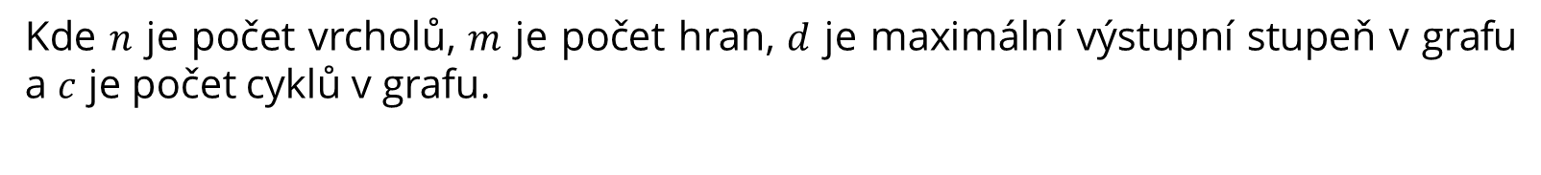
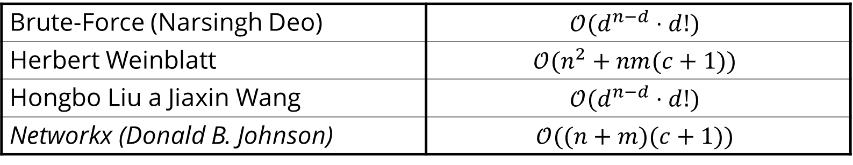
Časová složitost
Brute-Force (Narsingh Deo) | $${\text{𝒪}(d}^{n−d}⋅d!)$$
Herbert Weinblatt | $${\text{𝒪}(n}^{2}+nm(c+1))$$
Hongbo Liu a Jiaxin Wang | $${\text{𝒪}(d}^{n−d}⋅d!)$$
Networkx (Donald B. Johnson) | $$\text{𝒪}((n+m)(c+1))$$
Kde $n$ je počet vrcholů, $m$ je počet hran, $d$ je maximální výstupní stupeň v grafu a $c$ je počet cyklů v grafu.

Slide 11
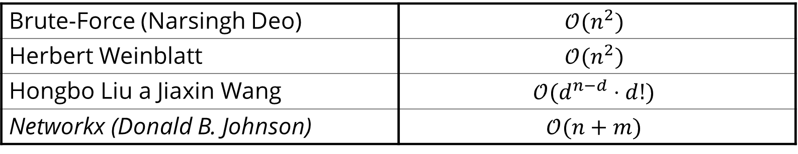
Prostorová složitost
Brute-Force (Narsingh Deo) | $$\text{𝒪}(n^{2})$$
Herbert Weinblatt | $$\text{𝒪}(n^{2})$$
Hongbo Liu a Jiaxin Wang | $${\text{𝒪}(d}^{n−d}⋅d!)$$
Networkx (Donald B. Johnson) | $$\text{𝒪}(n+m)$$
Kde $n$ je počet vrcholů, $m$ je počet hran, $d$ je maximální výstupní stupeň v grafu a $c$ je počet cyklů v grafu.

Slide 12
Literatura
Narsingh Deo. 1974. Graph Theory with Applications to Engineering and Computer Science (Prentice Hall Series in Automatic Computation). Prentice-Hall, Inc., USA.
Herbert Weinblatt. 1972. A New Search Algorithm for Finding the Simple Cycles of a Finite Directed Graph. J. ACM 19, 1 (Jan. 1972), 43–56. https://doi.org/10.1145/321679.321684
Hongbo Liu and Jiaxin Wang, "A new way to enumerate cycles in graph," Advanced Int'l Conference on Telecommunications and Int'l Conference on Internet and Web Applications and Services (AICT-ICIW'06), 2006, pp. 57-57, doi: 10.1109/AICT-ICIW.2006.22.
Johnson, D.B. (1975) Finding All the Elementary Circuits of a Directed Graph. SIAM Journal on Computing, 4, 77-84.

Slide 13
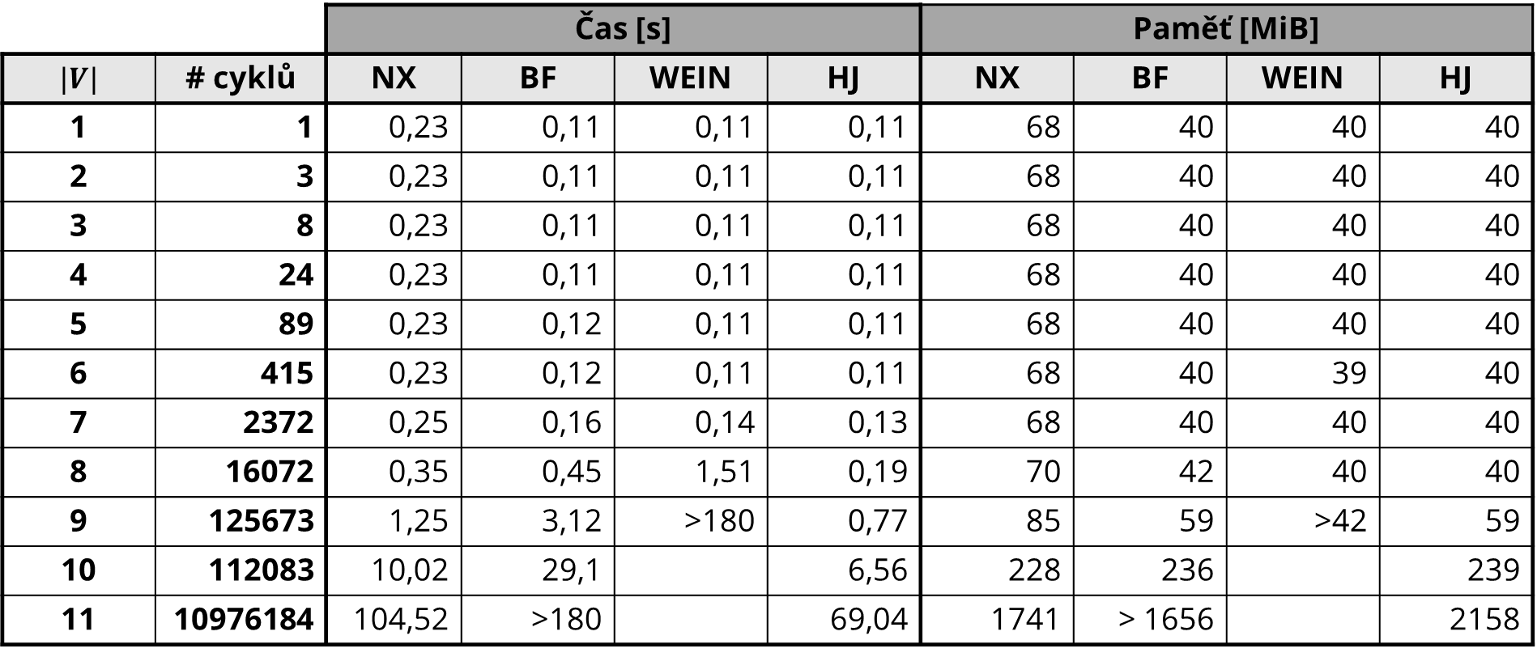
Úplné grafy (experimenty)
 |  | Čas [s] |  |  |  | Paměť [MiB]
$$|V|$$ | # cyklů | NX | BF | WEIN | HJ | NX | BF | WEIN | HJ
1 | 1 | 0,23 | 0,11 | 0,11 | 0,11 | 68 | 40 | 40 | 40
2 | 3 | 0,23 | 0,11 | 0,11 | 0,11 | 68 | 40 | 40 | 40
3 | 8 | 0,23 | 0,11 | 0,11 | 0,11 | 68 | 40 | 40 | 40
4 | 24 | 0,23 | 0,11 | 0,11 | 0,11 | 68 | 40 | 40 | 40
5 | 89 | 0,23 | 0,12 | 0,11 | 0,11 | 68 | 40 | 40 | 40
6 | 415 | 0,23 | 0,12 | 0,11 | 0,11 | 68 | 40 | 39 | 40
7 | 2372 | 0,25 | 0,16 | 0,14 | 0,13 | 68 | 40 | 40 | 40
8 | 16072 | 0,35 | 0,45 | 1,51 | 0,19 | 70 | 42 | 40 | 40
9 | 125673 | 1,25 | 3,12 | >180 | 0,77 | 85 | 59 | >42 | 59
10 | 112083 | 10,02 | 29,1 |  | 6,56 | 228 | 236 |  | 239
11 | 10976184 | 104,52 | >180 |  | 69,04 | 1741 | > 1656 |  | 2158

Slide 14
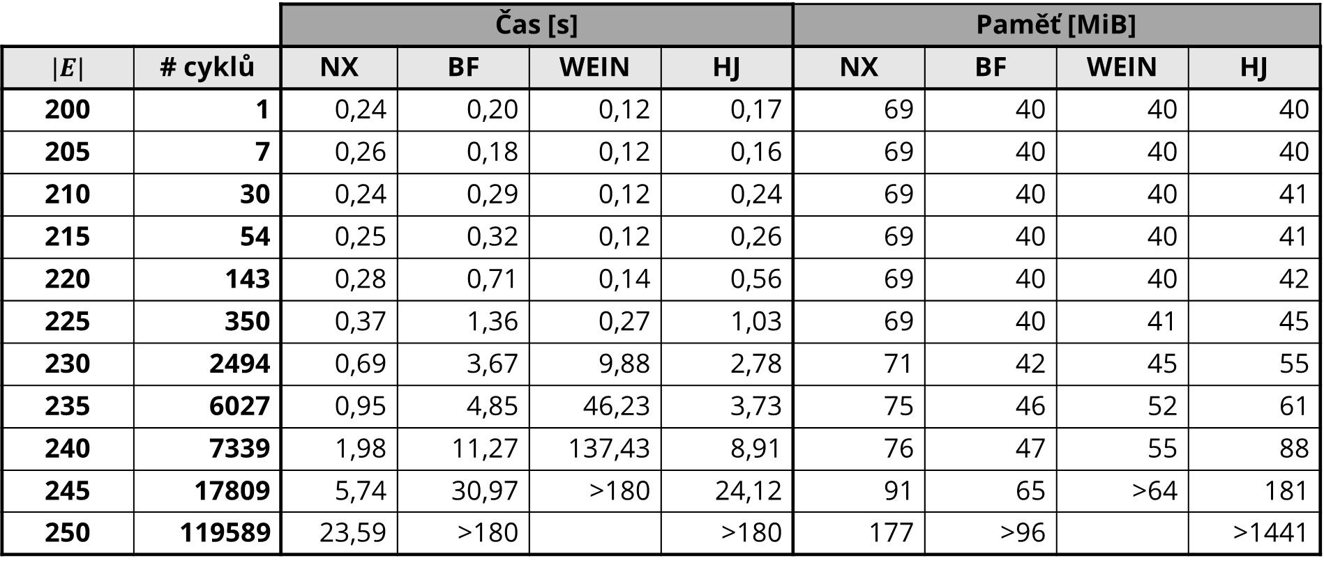
Multi-cyklické grafy (experimenty)
 |  | Čas [s] |  |  |  | Paměť [MiB]
$$|E|$$ | # cyklů | NX | BF | WEIN | HJ | NX | BF | WEIN | HJ
200 | 1 | 0,24 | 0,20 | 0,12 | 0,17 | 69 | 40 | 40 | 40
205 | 7 | 0,26 | 0,18 | 0,12 | 0,16 | 69 | 40 | 40 | 40
210 | 30 | 0,24 | 0,29 | 0,12 | 0,24 | 69 | 40 | 40 | 41
215 | 54 | 0,25 | 0,32 | 0,12 | 0,26 | 69 | 40 | 40 | 41
220 | 143 | 0,28 | 0,71 | 0,14 | 0,56 | 69 | 40 | 40 | 42
225 | 350 | 0,37 | 1,36 | 0,27 | 1,03 | 69 | 40 | 41 | 45
230 | 2494 | 0,69 | 3,67 | 9,88 | 2,78 | 71 | 42 | 45 | 55
235 | 6027 | 0,95 | 4,85 | 46,23 | 3,73 | 75 | 46 | 52 | 61
240 | 7339 | 1,98 | 11,27 | 137,43 | 8,91 | 76 | 47 | 55 | 88
245 | 17809 | 5,74 | 30,97 | >180 | 24,12 | 91 | 65 | >64 | 181
250 | 119589 | 23,59 | >180 |  | >180 | 177 | >96 |  | >1441

